Slide 1
과목_학년학기_단원 | suhi_p_0302_02
차시명 | 03 (몇십)÷(몇)을 알아볼까요(2)
파일명 | suhi_p_0302_02_0003
검토 | 담당
수학팀 | 김윤희
문서 HISTORY
번호 | 버전 | 문서 작성일 | 내용 비고 | 작성자 (내선번호) | 검토자
1 | V 1.0 | 2022.05.29 | 문서 발생 | 백지수
2 | V 1.0 | 2022.05.31 | 1차 검토 |  | 김윤희
3 | V 2.0 | 2022.06.07 | 2차 검토 |  | 김예림
4 | V 3.0 | 2022.06.07 | 문서 수정 | 김윤희
5
6
7
8
9
10
11

Slide 2
학습 단계 | 파일명 | 페이지 정보 | 프레임 수 | 자료 형태 (동영상, 애니메이션, 노래)
 | suhi_p_0302_02_0003.html | 수학 익힘 26~27쪽 | 1 | Html5
총 프레임 수 |  |  | 1

Slide 3

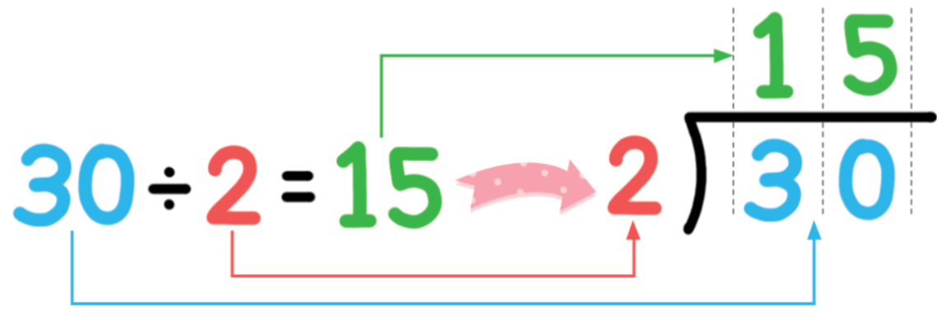
3-2
2. 나눗셈
suhi_p_0302_02_0003
03 (몇십)÷(몇)을 알아볼까요(2)
Θ Description & Function
(몇십)÷(몇)을 알아볼까요(2) │ 26~27쪽
개념 정리
1
2
3
4
5
6
삽화 파일명 | content.png 수학 3-2 지도서\app\resource\contents_sub\lesson02\ops\ms_lesson02\images\ms_32_2_02_01_01

Slide 4


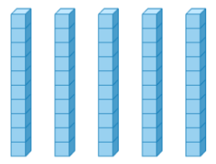
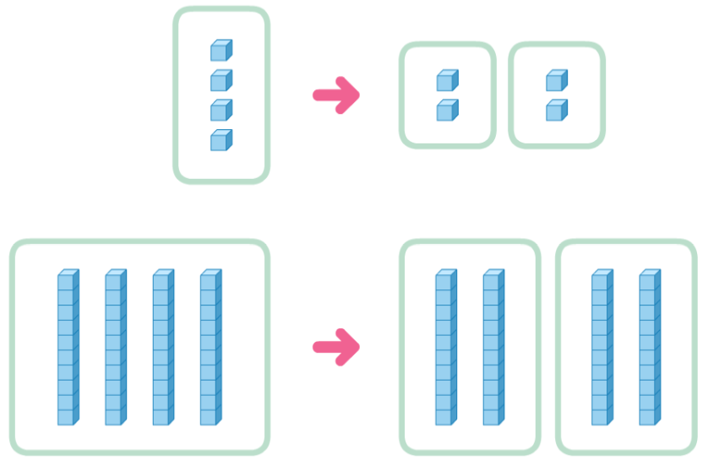






3-2
2. 나눗셈
suhi_p_0302_02_0003
03 (몇십)÷(몇)을 알아볼까요(2)
Θ Description & Function
(몇십)÷(몇)을 알아볼까요(2) │ 26~27쪽
풀 팝업창(다음 슬라이드)
풀이 확인 팝업창 (#1 팝업창 다음 슬라이드)
답 칸 클릭하면 답 나타남. 정답 확인 버튼은 정답 가리기로 토글 됨.
개념 정리
1
2
3
4
5
6
수 모형을 보고 안에 알맞은 수를 써넣으세요.
50÷2＝
25
#2
#3
#1
삽화 파일명 | bg.png 수학 3-2 지도서\app\resource\contents_sub\lesson02\ops\ms_lesson02\images\ms_32_2_02_02_01

Slide 5



3-2
2. 나눗셈
suhi_p_0302_02_0003
03 (몇십)÷(몇)을 알아볼까요(2)
Θ Description & Function
<쌍둥이 문제 버튼 클릭 시 나타나는 화면>
활동지 다운로드 버튼. 다운로드 되는 파일은 (3-2-2)수학익힘쌍둥이_03차시.hwp
답 칸 클릭하면 답 나타남. 정답 확인 버튼은 정답 가리기로 토글 됨.
수 모형을 보고 안에 알맞은 수를 써넣으세요.
30÷2＝
15
#1
#2
삽화 파일명 | bg_popup_more.png 수학 3-2 지도서\app\resource\contents_sub\lesson02\ops\ms_lesson02\images\ms_32_2_02_02_01

Slide 6
3-2
2. 나눗셈
suhi_p_0302_02_0003
03 (몇십)÷(몇)을 알아볼까요(2)
Θ Description & Function
(몇십)÷(몇)을 알아볼까요(2) │ 26~27쪽
< 풀이 확인 클릭 시 나타나는 화면>
개념 정리
1
2
3
4
5
6
수 모형을 보고 안에 알맞은 수를 써넣으세요.
풀이
십 모형 5개를 똑같이 두 부분으로 나누면 한 부분에는 십 모형이 2개씩 들어가고, 남은 십 모형 하나를 일 모형으로 바꿔 두 부분으로 나누면 일 모형이 5개씩 들어갑니다.
따라서 50÷2＝25입니다.
50÷2＝
25

Slide 7



3-2
2. 나눗셈
suhi_p_0302_02_0003
03 (몇십)÷(몇)을 알아볼까요(2)
Θ Description & Function
(몇십)÷(몇)을 알아볼까요(2) │ 26~27쪽
풀 팝업창(다음 슬라이드)
풀이 확인 팝업창 (#1 팝업창 다음 슬라이드)
답 칸 클릭하면 답 나타남. 정답 확인 버튼은 정답 가리기로 토글 됨.
개념 정리
1
2
3
4
5
6
안에 알맞은 수를 써넣으세요.
1
4
5
)
7 0
9 0
← 5×
5
10
9 0
2
← 5×
2
0
4
9 0
#1
#2
#3

Slide 8
3-2
2. 나눗셈
suhi_p_0302_02_0003
03 (몇십)÷(몇)을 알아볼까요(2)
Θ Description & Function
<쌍둥이 문제 버튼 클릭 시 나타나는 화면>
활동지 다운로드 버튼. 다운로드 되는 파일은 (3-2-2)수학익힘쌍둥이_03차시.hwp
답 칸 클릭하면 답 나타남. 정답 확인 버튼은 정답 가리기로 토글 됨.
안에 알맞은 수를 써넣으세요.
3
5
2
)
7 0
9 0
← 2×
6
30
9 0
1
← 2×
1
0
5
9 0
#1
#2

Slide 9
3-2
2. 나눗셈
suhi_p_0302_02_0003
03 (몇십)÷(몇)을 알아볼까요(2)
Θ Description & Function
(몇십)÷(몇)을 알아볼까요(2) │ 26~27쪽
< 풀이 확인 클릭 시 나타나는 화면>
개념 정리
1
2
3
4
5
6
안에 알맞은 수를 써넣으세요.
1
4
5
)
7 0
풀이
9 0
← 5×
5
10
1 4
)
5
7 0
9 0
2
5 0
5×10
← 5×
2
0
4
2 0
2 0
5×4
9 0
0

Slide 10





3-2
2. 나눗셈
suhi_p_0302_02_0003
03 (몇십)÷(몇)을 알아볼까요(2)
Θ Description & Function
(몇십)÷(몇)을 알아볼까요(2) │ 26~27쪽
풀 팝업창(다음 슬라이드)
답 칸 클릭하면 답 나타남. 정답 확인 버튼은 정답 가리기로 토글 됨.
파란색 텍스트는 처음에는 안 보이다가 답 칸 클릭할 때 함께 나타남.
개념 정리
1
2
3
4
5
6
몫의 크기를 비교하여 안에 , , 를 알맞게 써넣으세요
90÷5
60÷4
#3
＝18
＝15
#1
#2

Slide 11
3-2
2. 나눗셈
suhi_p_0302_02_0003
03 (몇십)÷(몇)을 알아볼까요(2)
Θ Description & Function
<쌍둥이 문제 버튼 클릭 시 나타나는 화면>
활동지 다운로드 버튼. 다운로드 되는 파일은 (3-2-2)수학익힘쌍둥이_03차시.hwp
답 칸 클릭하면 답 나타남. 정답 확인 버튼은 정답 가리기로 토글 됨.
파란색 텍스트는 처음에는 안 보이다가 각각의 답 칸 클릭할 때 함께 나타남.
몫의 크기를 비교하여 안에 , , 를 알맞게 써넣으세요.
90÷6
60÷5
#3
＝15
＝12
#1
#2

Slide 12
3-2
2. 나눗셈
suhi_p_0302_02_0003
03 (몇십)÷(몇)을 알아볼까요(2)
Θ Description & Function
(몇십)÷(몇)을 알아볼까요(2) │ 26~27쪽
< 풀이 확인 클릭 시 나타나는 화면>
개념 정리
1
2
3
4
5
6
몫의 크기를 비교하여 안에 , , 를 알맞게 써넣으세요.
풀이
1 8
1 5
)
＝18
＝15
5
9 0
)
90÷5
4
6 0
60÷4
5
4
#3
＝16
＝15
4 0
2 0
4 0
2 0
0
0
90÷5＝18이고, 60÷4＝15이므로 90÷5의 몫이 더 큽니다.

Slide 13



3-2
2. 나눗셈
suhi_p_0302_02_0003
03 (몇십)÷(몇)을 알아볼까요(2)
Θ Description & Function
(몇십)÷(몇)을 알아볼까요(2) │ 26~27쪽
풀 팝업창(다음 슬라이드)
풀이 확인 팝업창(#2 풀 팝업창 다음 슬라이드)
답 칸 클릭하면 답 나타남. 정답 확인 버튼은 정답 가리기로 토글 됨.
개념 정리
1
2
3
4
5
6
배 60개를 상자 한 개에 5개씩 담으려고 합니다. 상자는 모두 몇 개 필요할까요?
60÷5＝12
12
개
#1
#2
#3

Slide 14
3-2
2. 나눗셈
suhi_p_0302_02_0003
03 (몇십)÷(몇)을 알아볼까요(2)
Θ Description & Function
<쌍둥이 문제 버튼 클릭 시 나타나는 화면>
활동지 다운로드 버튼. 다운로드 되는 파일은 (3-2-2)수학익힘쌍둥이_03차시.hwp
답 칸 클릭하면 답 나타남. 오답일 시, 오답 효과음 있음 정답 확인 버튼은 정답 가리기로 토글 됨.
배 60개를 상자 한 개에 4개씩 나누어 담으려고 합니다. 상자는 모두 몇 개 필요할까요?
60÷4＝15
15
개
#1
#2

Slide 15
3-2
2. 나눗셈
suhi_p_0302_02_0003
03 (몇십)÷(몇)을 알아볼까요(2)
Θ Description & Function
(몇십)÷(몇)을 알아볼까요(2) │ 26~27쪽
< 풀이 확인 클릭 시 나타나는 화면>
개념 정리
1
2
3
4
5
6
배 60개를 상자 한 개에 5개씩 담으려고 합니다. 상자는 모두 몇 개 필요할까요?
60÷5＝12
12
개
풀이
배 60개를 상자 한 개에 5개씩 담으므로 식은 60÷5＝12입니다.
따라서 상자는 12개 필요합니다.

Slide 16


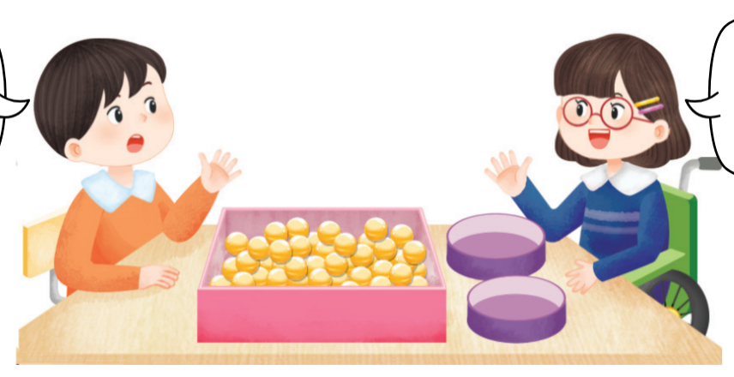
3-2
2. 나눗셈
suhi_p_0302_02_0003
03 (몇십)÷(몇)을 알아볼까요(2)
Θ Description & Function
(몇십)÷(몇)을 알아볼까요(2) │ 26~27쪽
중요 표시 약물 추가
풀 팝업창(다음 슬라이드)
풀이 확인 팝업창(#2 풀 팝업창 다음 슬라이드)
답 칸 클릭하면 답 나타남. 정답 확인 버튼은 정답 가리기로 토글 됨.
개념 정리
1
2
3
4
5
6
두 친구의 대화를 읽고 한 통에 구슬을 몇 개씩 담을 수 있는지 구해 보세요.
#1
구슬 90개를
통 2개에 똑같이 나누어
담으려고 해.
그럼 한 통에 몇 개씩
담아야 하지?
90÷2＝45
45
개
#2
#3
#4
삽화 파일명 | bg.png 수학 3-2 지도서\app\resource\contents_sub\lesson02\ops\ms_lesson02\images\ms_32_2_02_06_01

Slide 17
3-2
2. 나눗셈
suhi_p_0302_02_0003
03 (몇십)÷(몇)을 알아볼까요(2)
Θ Description & Function
<쌍둥이 문제 버튼 클릭 시 나타나는 화면>
활동지 다운로드 버튼. 다운로드 되는 파일은 (3-2-2)수학익힘쌍둥이_03차시.hwp
답 칸 클릭하면 답 나타남. 정답 확인 버튼은 정답 가리기로 토글 됨.
두 친구의 대화를 읽고 한 통에 구슬을 몇 개씩 담을 수 있는지 구해 보세요.
윤아
구슬 80개를 통 5개에 똑같이 나누어 담으려고 해.
정우
그럼 한 통에 몇 개씩 담아야 하지?
80÷5＝16
16
개
#1
#2

Slide 18
3-2
2. 나눗셈
suhi_p_0302_02_0003
03 (몇십)÷(몇)을 알아볼까요(2)
Θ Description & Function
(몇십)÷(몇)을 알아볼까요(2) │ 26~27쪽
< 풀이 확인 클릭 시 나타나는 화면>
개념 정리
1
2
3
4
5
6
두 친구의 대화를 읽고 한 통에 구슬을 몇 개씩 담을 수 있는지 구해 보세요.
구슬 90개를
통 2개에 똑같이 나누어
담으려고 해.
그럼 한 통에 몇 개씩
담아야 하지?
풀이
90÷2＝45
45
개
구슬 90개를 통 2개에 똑같이 나누어 담으므로 식은 90÷2＝45입니다.
따라서 한 통에 구슬을 45개씩 담을 수 있습니다.

Slide 19





3-2
2. 나눗셈
suhi_p_0302_02_0003
03 (몇십)÷(몇)을 알아볼까요(2)
Θ Description & Function
(몇십)÷(몇)을 알아볼까요(2) │ 26~27쪽
중요 표시 약물 추가
풀 팝업창(다음 슬라이드)
풀이 확인 팝업창(#2 풀 팝업창 다음 슬라이드)
답 칸 클릭하면 답 나타남. 정답 확인 버튼은 정답 가리기로 토글 됨. (정답 확인 버튼 클릭 시 정답인 O표만 나옴, X표는 안나옴.)
지시문 볼드 > 수, 클릭
각 빈칸을 클릭하면 O 또는 X 나오도록 해주세요. (O표 클릭시 – O표 나오고 유지) (X표 클릭시 – X표 나왔다가 사라짐) 정오답 클릭음 있음.
개념 정리
1
2
3
4
5
6
안에 들어갈 수 있는 수를 모두 찾아 표 하세요.
#1
#5
수를 클릭하세요.
#6
#6
#6
#6
#6
80÷5＞
( 13, 14, 15, 16, 17 )
#3
#4
#2

Slide 20
3-2
2. 나눗셈
suhi_p_0302_02_0003
03 (몇십)÷(몇)을 알아볼까요(2)
Θ Description & Function
<쌍둥이 문제 버튼 클릭 시 나타나는 화면>
활동지 다운로드 버튼. 다운로드 되는 파일은 (3-2-2)수학익힘쌍둥이_03차시.hwp
답 칸 클릭하면 답 나타남. 정답 확인 버튼은 정답 가리기로 토글 됨. (정답 확인 버튼 클릭 시 정답인 O표만 나옴, X표는 안나옴.)
지시문 볼드 > 수, 클릭
각 빈칸을 클릭하면 O 또는 X 나오도록 해주세요. (O표 클릭시 – O표 나오고 유지) (X표 클릭시 – X표 나왔다가 사라짐) 정오답 클릭음 있음.
안에 들어갈 수 있는 수를 모두 찾아 표 하세요.
#3
수를 클릭하세요.
#4
#4
#4
#4
#4
70÷5＞
( 11, 12, 13, 14, 15 )
#1
#2

Slide 21
3-2
2. 나눗셈
suhi_p_0302_02_0003
03 (몇십)÷(몇)을 알아볼까요(2)
Θ Description & Function
(몇십)÷(몇)을 알아볼까요(2) │ 26~27쪽
< 풀이 확인 클릭 시 나타나는 화면>
개념 정리
1
2
3
4
5
6
안에 들어갈 수 있는 수를 모두 찾아 표 하세요.
수를 클릭하세요.
80÷5＞
( 13, 14, 15, 16, 17 )
풀이
80÷5＝16입니다. 16보다 작은 수가 안에 들어갈 수 있으므로
들어갈 수 있는 수는 13, 14, 15입니다.

